Slide 1
EventGround: Narrative Reasoning by Grounding to Eventuality-Centric Knowledge Graphs
情報経営システム工学３年
ロペスチャパホセ
２０２６年０３月１６日
Notes:
本日は、 「EventGround: Narrative Reasoning by Grounding to Eventuality-Centric Knowledge Graphs」 という論文について発表します。
この研究は、機械が（narrative reasoning）、 つまり物語の中の出来事を理解し、次に何が起こるかを推論する能力をどのように実現できるかを扱っています。
本発表では、まずnarrative reasoningの問題について説明し、 次に EventGround フレームワーク の仕組(しく)みを紹介します。 最後に、実験結果と本手法(ほんしゅほう)の限界について説明します。

Slide 2
Narrative Reasoning
ナラティブ推論とは、物語の中の出来事を理解し、次のことができる能力：
次に何が起こるかを推論する
出来事の原因を推測する
登場人物の行動の意味を理解する
例：Tom bought a movie ticket.
Key Insight
人間は 常識的なイベント知識 (Commonsense Event Knowledge) を使って自然に推論できる。 言語モデルはこのような推論を苦手とすることがある。
Question: トムは次に何をする可能性が高い？
✔ Watch the movie ✖ Plant a tree
Notes:
Narrative reasiningとは、物語の中で起こる出来事を理解し、 その出来事の関係をもとに次に何が起こるかを推論する能力のことです。
例えば、人間は物語を読むとき、 出来事の原因を推測(すいそく)したり、次に起こる可能性の高い出来事を自然に予測することができます。
次の例を読んでみましょう。
「Tom bought a movie ticket.」
このとき、 「トムは次に何をする可能性が高いでしょうか？」
この件、Plant a tree じゃなくて多くの人は “watch the movie” と答えると思います。
これは、人間が 常識的なイベント知識（commonsense event knowledge） を使って 出来事の関係を自然に理解しているからです。
しかし、言語モデルはこのような常識的な推論を必ずしも得意(とくい)としていません。

Slide 3
Two Existing Paradigms
言語モデルが 知識を内部に学習して保持するアプローチ
例
BERT
RoBERTa
利点
• 外部の知識ベースが不要
課題
• 知識がモデル内部に 暗黙的に保存されている • 解釈や修正が 難しい
Knowledge Model Paradigm
外部の知識源（例：Knowledge Graph）から 知識を取得して推論に利用するアプローチ
利点
知識が 明示的
推論プロセスが 解釈可能
知識の 更新が容易
課題
テキスト中のイベントをKnowledge Graphのイベントにどのように対応付けるかが難しい
Retrieval and Integration Paradigm
Notes:
ナラティブ推論を機械で実現するためには、 現在(げんざい)、主(おも)に 2つのアプローチが提案されています。
1つ目は Knowledge Model Paradigm です。
このアプローチでは、BERT や RoBERTa のような言語モデルが 大量のテキストデータから知識を学習し、 その知識を モデル内部に保持します。
この方法の利点は、 外部の知識ベースを必要としないことです。
しかし、知識はモデルの内部に 暗黙的(あんもくてき)に保(ほ)存(ぞん)されるため、 どの知識が使われているのかを理解することや、 知識を修正(しゅうせい)することが難しいという問題があります。
2つ目は Retrieval and Integration Paradigm です。
このアプローチでは、Knowledge Graph などの 外部(がいぶ)知識源(ちしきげん)から知識を取得(しゅとく)し、 テキストの情報と統合(とうごう)して推論を行います。
この方法では、知識が 明示的(めいじてき)に表現されるため、 推論(すいろん)過程(かてい)を解釈(かいしゃく)しやすく、知識の更新も容易(ようい)になります。
しかし、このアプローチには重要な課題があります。
それは、テキスト中のイベントを Knowledge Graph のイベントに どのように正しく対応付けるかという問題です。

Slide 4
EventGround
本研究では、次の3つを組み合わせたフレームワークを提案する：
Framework Overview
Language Models ＋ Knowledge Graph ＋ Graph Neural Networks
(ASER)
Text Input ↓ Event Grounding ↓ Steiner Tree Subgraph Construction ↓ Graph Neural Network Reasoning ↓ Prediction
主なステップ
Event Grounding テキスト中のイベントを Knowledge Graph のイベントに
対応付ける
Subgraph Construction 関連するイベントをつなぐサブグラフを構築する
Graph Reasoning Knowledge Graph 上で推論を行う
目的
構造化されたイベント知識を統合することで、 ナラティブ推論（narrative reasoning）の性能を向上させる。
ASER (Activities, States, Events, Relations)
大規模な常識的イベント知識グラフであり、数百万のイベントとそれらの間のディスコース関係（因果関係や時間関係など）を含んでいる。
Notes:
前のスライドで説明したように、 Retrieval and Integration Paradigm における大きな課題は、 テキスト中のイベントを Knowledge Graph のイベントに正しく対応付(たいおうづ)けることです。
この問題を解決するために、本研究では EventGround というフレームワークを提案しています。
EventGround は、 Language Models、Knowledge Graph、そして Graph Neural Networks を組み合わせて、 テキストのイベントと構造化された知識を統合しながら推論を行うフレームワークです。
このフレームワークでは、 まずテキストから抽出(ちゅうしゅつ)されたイベントを Knowledge Graph のイベントに対応付け、 次にそれらをつなぐ 推論用のサブグラフ を構築(こうちく)します。 そして最後に、Graph Neural Network を用いてグラフ上で推論を行います。
このフレームワークは次のようです。
詳細な流れについては、 後ほど各ステップを順番に説明します。
ここで使用されている Knowledge Graph は ASER です。
ASER は Activities, States, Events, and their Relations の略で、 数百万のイベントと、それらの間の因果関係や時間関係などを含む 大規模な常識的(じょうしきてき)イベント知識グラフです。
このような構造化されたイベント知識を利用することで、 ナラティブ推論の性能を向上させることを目指しています。

Slide 5
Problem 1: Event Representation
自然言語のイベントは独立して存在するわけではない
互いに関連し合い、文脈に依存している
Issue A — Events Share Arguments
Issue B — Co-reference Lost After Extraction
"Tom was tired and wanted to have fun."
This single sentence contains two events:
E1 ➞ Tom was tired
E2 ➞ Tom wanted to have fun
Key observation
Both events share the same subject: Tom
However, during event extraction, the events are separated into E1 and E2, and this shared argument information can be lost.
Events extracted independently
The general had some wine.
He felt sleepy.
He said goodbye to them.
Problem
Without context, the system cannot link
"He" back to "the general".
General
He?
He?
Notes:
次に、この研究で扱う 最初の課題について説明します。 それが Event Representation の問題です。
自然言語におけるイベントは、 独立して存在するわけではなく、文脈の中で互(たが)いに関連(かんれん)しています。
例えば、次の文を考えてみてください。
「Tom was tired and wanted to have fun.」
この文には、実際には 2つのイベントが含まれています。
1つ目は Tom was tired
2つ目は Tom wanted to have fun
この2つのイベントは 同じ主語(しゅご) Tom を共有(きょうゆう)しています。
しかし、イベント抽出を行うと、 これらのイベントは 別々のイベントとして分離(ぶんり)されてしまうため、 共有されている引数(ひきすう)の情報が失われる可能性があります。
さらに、もう一つの問題が 共(とも)参照(さんしょう)（co-reference） です。
例えば、
"The general had some wine. He felt sleepy. He said goodbye to them."
人間は "He" が the general を指していることを簡単に理解できます。
しかし、イベントを個別(こべつ)に抽出すると、 このような関係が失われてしまう可能性があります。

Slide 6
Problem 2: Event Sparsity
Event Sparsity とは
自然言語では、同じ出来事（イベント）が多くの異なる表現で記述されることがあります。その結果、Knowledge Graph では意味がほぼ同じイベントが別々のノードとして存在することが多くなります。
例:
テキスト中のイベント:
Knowledge Graph に存在する可能性のあるイベント:
なぜ問題なのか
イベントのスパース性は次の問題を引き起こします：
• テキストのイベントと Knowledge Graph のイベントを 対応付けることが難しい • 推論に必要な知識を 正しく取得できない可能性がある • 同じイベントの異なる表現を 一般化して扱うことが難しい
Tom bought a movie ticket
PersonX buys movie ticket PersonX purchases cinema ticket PersonX gets ticket for movie PersonX buys ticket for film
Notes:
Script en japonés (para presentar)
先ほど説明した Event Representation の問題に加えて、 もう一つ重要な課題があります。 それが Event Sparsity の問題です。
自然言語では、同じ出来事がさまざまな表現で記述(きじゅつ)されることがあります。
例えば、
「Tom bought a movie ticket」
というイベントは、Knowledge Graph の中では
「PersonX buys movie ticket」 「PersonX purchases cinema ticket」 「PersonX gets ticket for movie」
のように、意味がほぼ同じでも異なるイベントとして表現されている場合があります。
このように、同じ意味のイベントが複数のノードとして存在(そんざい)すると、 テキストのイベントを Knowledge Graph のイベントに正しく対応付けることが難しくなります。
その結果、推論に必要な知識を正しく取得できない可能性があります。

Slide 7
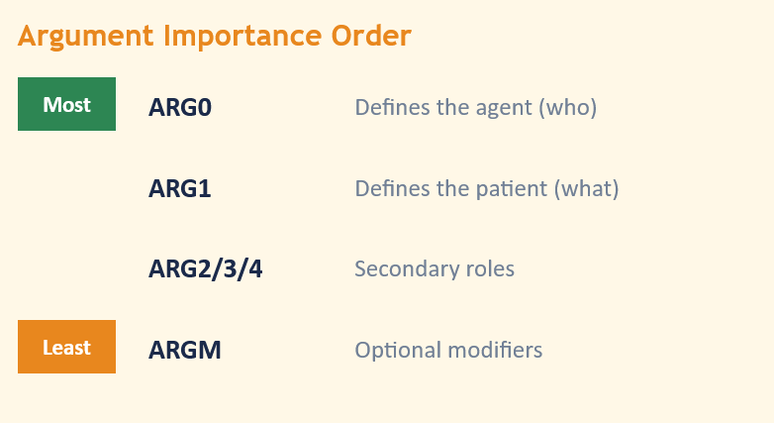
Step 1: Event Extraction – Semantic Role Labeling
意味役割付与 (Semantic Role Labeling)とは、
文中の各動詞について、誰が・何を・誰に・いつ・どのように行ったかを識別
例：
Tom bought a movie ticket for Harry Potter last night.
Role | Meaning | Example (buy a ticket)
ARG0 | Agent — who does it | "[P0]" (Tom)
ARG1 | Patient — what is acted on | "a movie ticket"
ARG2/3/4 | Instrument, Beneficiary, Endpoint | "for Harry Potter"
ARGM | Modifier — when, where, how, why | "last night" (time)
Implementation: AllenNLP SRL tool
Notes:
これらの問題を解決するために、 EventGround フレームワークではいくつかの処理ステップを行います。
その 最初のステップが **Event Extraction**です。
このステップでは Semantic Role Labeling を用いて、 文の中のイベント構造を抽出します。
Semantic Role Labeling は、 ある出来事について 誰が、何を、誰に、いつ、どのように行ったか を識別する技術です。
SRL では、イベントの中心となる 動詞(どうし)（predicate） と、 それに関係する 引数(ひきすう)（arguments） を識別します。
例えば、
「Tom bought a movie ticket for Harry Potter last night」
という文では、
buy がイベント（predicate）になります。
そして、次のような引数が抽出されます：
ARG0 : 行動を行う主体(しゅたい) → Tom
ARG1 : 行動の対象 → a movie ticket
ARG2 : 関連する対象や受け手(て) → for Harry Potter
ARGM-TMP : 時間情報 → last night
このようにして、文から 構造化されたイベント表現を抽出します。
本研究では、このイベント抽出のために AllenNLP の SRL ツールを使用しています。

Slide 8
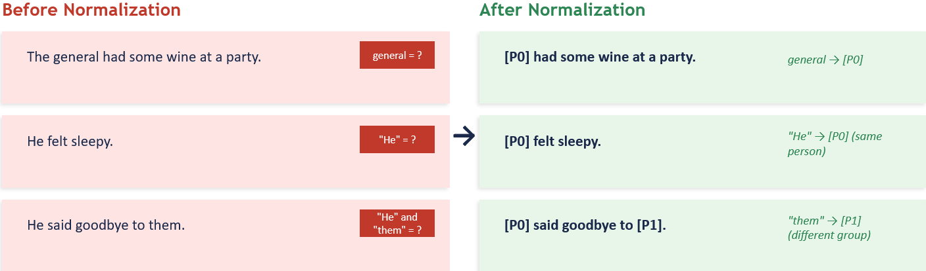
Step 2: Event Normalization: Fixing Co-reference
抽出後、イベントはその文脈を失います。代名詞や名前は単独では曖昧です。正規化処理では、人物を示すトークンが汎用的なプレースホルダーに置き換えられます
Notes:
次のステップは **Event Normalization（イベント正規化）**です。
SRL によってイベントを抽出した後、 イベントは元の文脈から切り離(はな)されてしまうため、 代名詞(だいめいし)や名前が 曖昧(あいまい)になる可能性があります。
例えば、
"The general had some wine. He felt sleepy."
という文では、
人間は “He” が “the general” を指(さ)していることを簡単に理解できます。
しかし、イベントを個別に抽出すると、 このような 共(とも)参照(さんしょう)関係(かんけい)が失われてしまう可能性があります。
そこで、この研究では イベント正規化(せいきか)を行います。
この処理では、人物を示すトークンを P０、ｐ１ のような汎用的(はんようてき)なプレースホルダーに置き換えます。
このようにすることで、 イベントを より一般化された一貫(いっかん)した形で表現することができます。

Slide 9
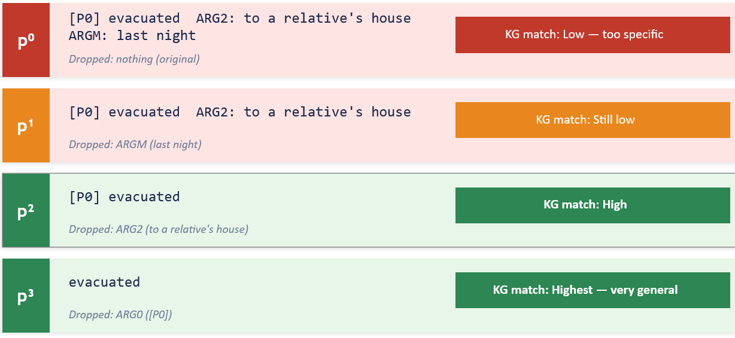
Step 3: Partial Information Extraction (PIE)
知識グラフは、特定の出来事ではなく、一般的な出来事を格納します。PIEは、人間の抽象的思考を反映して、各出来事を体系的に抽象化し、一般化レベルを段階的に上げていく複数のバージョンを作成します
例：Jerry evacuated to a relative's house last night
Argument Dropping Order
Role | Meaning
ARGM | Modifier — when, where, how, why
ARG2/3/4 | Instrument, Beneficiary, Endpoint
ARG1 | Patient — what is acted on
ARG0 | Agent — who does it
Notes:
次のステップは Partial Information Extraction（PIE） です。
このステップは、先ほど説明した Event Sparsity の問題を解決するための方法です。
Knowledge Graph には通常、 非常に具体的な出来事ではなく、より一般的なイベントが格納(かくのう)されています。 そのため、テキストから抽出されたイベントが 具体的すぎる場合、 Knowledge Graph に一致(いっち)するイベントが存在しない可能性があります。
そこで PIE では、イベントの引数を 段階(だんかい)的に削除(さくじょ)することでイベントを抽象化(ちゅうしょうか)します。
スライドに示(しめ)されている Argument Dropping Order は、 どの引数をどの順番で削除(さくじょ)するかを示しています。
まず ARGM が削除されます。 ARGM は 時間、場所、方法などの修飾(しゅうしょく)情報(じょうほう)を表します。
これらの情報はイベントの 付加的(ふかてき)な詳細情報であり、 イベントの 基本的な意味にはあまり影響しません。
そのため、最初に削除することで、 イベントを より一般的な形にすることができます。
次に ARG2、ARG3、ARG4 が削除されます。
これらは 二次的(にじてき)な引数であり、 イベントの中心的な意味に比べて 重要度が低い場合が多いためです。
一方で ARG0 や ARG1 は、 イベントの 主体(しゅたい)や対象を表す中心的な引数であるため、 最後まで保持(ほじ)されます。
では例を見てみましょう。
最初のイベントは
Jerry evacuated to a relative's house last night
です。
このイベントは非常に具体的です。
まず ARGM（時間情報） を削除すると、
Jerry evacuated to a relative's house
になります。
さらに 追加(ついか)の引数を削除すると、
Jerry evacuated
という より一般的なイベント表現になります。
このようにイベントを段階的(だんかいてき)に抽象化(ちゅうしょうか)することで、 Knowledge Graph に存在するイベントと 一致(いっち)する可能性を高めることができます。

Slide 10

Step 4 — Event Matching & KG Grounding
目的：
テキストから抽出された イベント をKnowledge Graph (KG) 内の対応するイベントに結び付ける。
このプロセスを Event Grounding と呼ぶ。
方法：
各テキストイベントを、Knowledge Graph 内のイベントと意味的類似度（semantic similarity） を用いて比較する。イベントの埋め込み（embedding）は SBERT を用いて生成する。
例：
[P0] bought a movie ticket
Knowledge Graph のイベント
PersonX buys movie ticket
SBERT の埋め込みが 意味的に近いため、 このイベントが Knowledge Graph のノードに対応付けられる。
• p = テキストから抽出されたイベント • v = Knowledge Graph 内のイベントノード • SBERT(·) = Sentence-BERT によるイベント埋め込み • || · ||₂ = 埋め込み間のユークリッド距離
Notes:
PIE によってイベントを段階的に抽象化した後、 次のステップは Event Matching、 つまり Event Grounding です。
このステップの目的は、 テキストから抽出されたイベントを Knowledge Graph のイベントに対応付けることです。
そのために、モデルはテキストイベントと Knowledge Graph のイベントを **意味的類似度(るいじど)（semantic similarity）**を用いて比較します。
まず、テキストイベントと Knowledge Graph のイベントの両方を SBERT（Sentence-BERT） を用いてベクトル表現に変換(へんかん)します。
このベクトルは **イベントの意味情報を表す埋め込み（embedding）**です。
その後、これらのベクトル間の距離を計算することで、 イベント同士の意味的な近さを測定します。
最初の式は、Knowledge Graph のノードを選択する方法を示しています。
$$v=arg⁡\underset{v∈V}{min⁡}d(p,v)$$
ここで p はテキストから抽出されたイベント、 v は Knowledge Graph のイベントノードを表します。
また V は Knowledge Graph に存在するすべてのイベントノードの集合です。
この式の意味は、 テキストイベントと Knowledge Graph のすべてのノードとの距離を計算し、 距離が最も小さいノードを選択するということです。
つまり、モデルは テキストイベントと意味的に最も近い Knowledge Graph のイベントを選びます。
次の式は、その距離の計算方法を示しています。
$$d(p,v)=∣∣SBERT(text(p)),SBERT(text(v))∣∣_{2}$$
まず、テキストイベントと Knowledge Graph のイベントを SBERT を用いて埋め込みベクトルに変換します。
そして、これらのベクトルの euclid distanceを計算します。
距離が小さいほど、 二つのイベントの意味が近いことを意味します。
右側の例を見てみましょう。
テキストから抽出されたイベントは
[P0] bought a movie ticketです。
モデルはこのイベントを Knowledge Graph のイベントと比較し、 意味的に最も近いイベントを探します。
その結果、
PersonX buys movie ticket
という Knowledge Graph のイベントと意味的に近いことが分かります。
そのため、このテキストイベントは Knowledge Graph のこのノードに対応付けられます。
このようにして、自然言語のイベントを Knowledge Graph の構造化されたイベント知識に接続することができます。

Slide 11
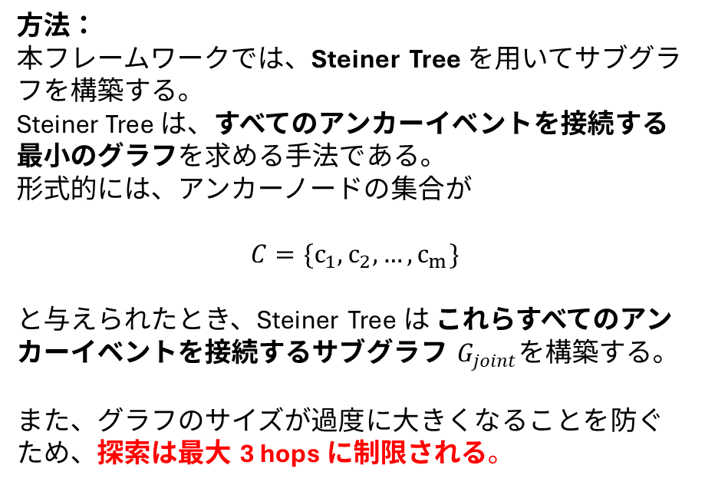
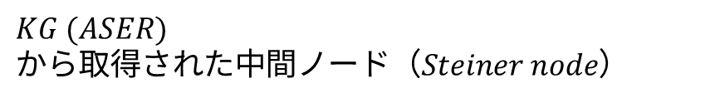

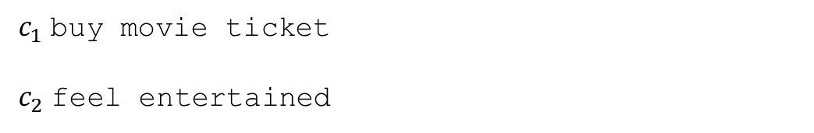
Step 5 — Subgraph Construction
テキスト中のイベントを Knowledge Graph のアンカーイベントに対応付けた後、 それらのイベントを結び付けるサブグラフを構築する。
目的：
推論に必要な最も関連性の高い知識のみを含むコンパクトな推論グラフを構築することである。
方法：
本フレームワークでは、Steiner Tree を用いてサブグラフを構築する。 Steiner Tree は、すべてのアンカーイベントを接続する最小のグラフを求める手法である。
形式的には、アンカーノードの集合が
$$C=\{c_{1},c_{2},…,c_{m}\}$$
と与えられたとき、Steiner Tree は これらすべてのアンカーイベントを接続するサブグラフ $G_{joint}$を構築する。
また、グラフのサイズが過度に大きくなることを防ぐため、探索は最大 3 hops に制限される。
例：
$c_{1}$buy movie ticket
$c_{2}$feel entertained
$$C=\{c_{1},c_{2}\}$$
Anchor events
$$KG (ASER) から取得された中間ノード（Steiner node）$$
buy movie ticket
↓ (Precedent)
watch movie ← Steiner node
↓ (Result)
feel entertained
Notes:
テキストイベントを Knowledge Graph のノードに対応付けた後、 次のステップは **Subgraph Construction（サブグラフ構築）**です。
この時点で、テキストから抽出されたイベントに対応する **アンカーイベント（anchor events）**がすでに得られています。
しかし、これらのアンカーイベントは Knowledge Graph の中で 直接つながっていない場合が多いです。
そのため、推論を行うためには、 これらのイベントを結び付けた 推論用のグラフを構築(こうちく)する必要があります。
この研究では、そのために Steiner Tree という方法を用いています。
Steiner Tree とは、 指定されたノードを最小の追加ノードで接続するグラフを見つけるアルゴリズムです。
ここで、anchor eventの集合(しゅうごう)を
$$C=\{c_{1},c_{2},...,c_{m}\}$$
と表します。
Steiner Tree の目的は、 この集合 C に含まれるすべてのイベントを接続するサブグラフを構築することです。
このとき、アンカーイベント同士を接続するために、 中間ノードが追加されることがあります。
これらのノードは Steiner ノードと呼ばれます。
Steiner ノードはテキストには現(あらわ)れていませんが、 Knowledge Graph に存在するイベントであり、 イベント間の関係をつなぐ役割を果(は)たします。
例えば、テキストに次のイベントが含まれているとします。
「buy movie ticket」 「feel entertained」
この二つのイベントは Knowledge Graph では 直接つながっていない場合があります。
しかし、Knowledge Graph には
「watch movie」
というイベントが存在するかもしれません。
その場合、次のような関係が形成(けいせい)されます。
buy movie ticket → watch movie → feel entertained
この watch movie が Steiner ノードになります。
また、グラフが大きくなりすぎるのを防ぐために、 探索(たんさく)は 最大3ホップ以内に制限されています。
このようにして構築されたサブグラフは G_joint と呼ばれ、

Slide 12

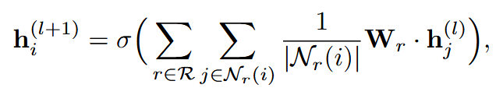
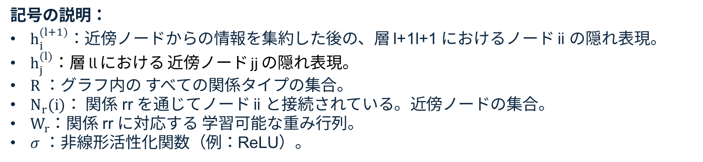
Step 6 — RGCN-Based Reasoning
Phase 1 — Encoding with a Language Model
Phase 2 — Relational Graph Convolutional Network (RGCN)
記号の説明：
$h_{i}^{(l+1)}：$近傍ノードからの情報を集約した後の、層 l+1l+1 におけるノード ii の隠れ表現。
$h_{j}^{(l)}$：層 ll における 近傍ノード jj の隠れ表現。
$R$ ：グラフ内の すべての関係タイプの集合。
$N_{r}(i)：$ 関係 rr を通じてノード ii と接続されている。近傍ノードの集合。
$W_{r}$：関係 rr に対応する 学習可能な重み行列。
$σ$ ：非線形活性化関数（例：ReLU）。
Notes:
次に、Step 6 の RGCN-Based Reasoning について説明します。
前のステップでは、アンカーイベントと Steiner ノードを結(むす)び付けた 推論用のサブグラフを構築しました。
この段階では、テキストのイベントと Knowledge Graph の知識が 1つのグラフ $G_{joint}$として表現されています。
このステップの目的は、 このグラフ上で 実際に推論を行うことです。
まず Phase 1 では、 グラフのノードと入力テキストを 言語モデルでベクトル表現に変換します。
そのときに用いる式がこちらです。
$$v=f_{LM}(text(v)) \\ s=f_{LM}(s)$$
ここで $v$は Knowledge Graph のノード、 $s$は入力テキストを表します。
また、$f_{LM}$ は RoBERTa などの言語モデルです。
つまり、この段階では テキストとグラフのノードの両方を 意味ベクトル（embedding） に変換しています。
次に Phase 2 では、 RGCN（Relational Graph Convolutional Network） を使って グラフ上で推論を行います。
ここで なぜ普通の GNN ではなく RGCN を使うのかという点が重要です。
通常の GNN は、 グラフ内のすべてのedgeを同じ種類として扱います。
しかし、この研究で使用している ASER では、 ノード同士の関係にさまざまなタイプがあります。
例えば、
Reason
Result
Condition
Contrast
Succession
などです。
これらの関係は、それぞれ 異なる意味を持っています。
そのため、 すべての関係を同じように扱うと、意味の違いを表現できません。
そこで、この研究では 関係タイプごとに異なる重みを学習できる RGCN を使っています。
ノードの更新は、次の式で表されます。
$$h_{i}^{\left(l + 1\right)}=σ\left(\sum_{r∈R}{\sum_{j∈N_{r}(i)}{\frac{1}{∣N_{r}(i)∣}}}W_{r}h_{j}^{\left(l\right)}\right)$$
この式を 左から順番に説明します。
まず、
$$h_{i}^{\left(l + 1\right)}$$
です。
ここで $i$は、現在更新しているノードを表します。
$l$は現在の GNN の層(そう)、 $l+1$は次の層を意味します。
つまり、これは 近傍(きんぼう)ノードの情報を取り込んだ後の、ノード $i$の新しい表現です。
次に、
$$σ(sigma)$$
です。
これは 非線形(ひせんけい)活性化(かっせいか)関数(かんすう)で、 ReLU などが使われます。
この関数を入れることで、 モデルがより複雑なパターンを学習できるようになります。
次に、
$$\sum_{r∈R}{}$$
です。
ここで $R$は、 グラフに存在する すべての関係タイプの集合です。
つまり、モデルはまず 関係タイプごとに情報を処理します。
次に、
$$\sum_{j∈N_{r}(i)}{}$$
です。
ここで $N_{r}(i)$は、 関係 $r$を通じてノード $i$に接続している 近傍(きんぼう)ノードの集合です。
つまり、この部分では ノード $i$に接続している 近傍(きんぼう)ノード $j$から 情報を集めています。
次に、
$$\frac{1}{∣N_{r}(i)∣}$$
です。
これは 正規化(せいきか)項(こう)です。
近傍(きんぼう)ノードの数で割(わ)ることで、 近傍ノードが多い場合でも 特定のノードの影響が大きくなりすぎないようにしています。
つまり、近傍ノードの情報を 平均化(へいきんか)しています。
次に、
$$W_{r}$$
です。
これは 関係 $r$に対応する 重み行列(ぎょうれつ)です。
ここが RGCN の重要なポイントです。
関係タイプごとに異なる重み行列(ぎょうれつ)を持つため、 たとえば Reason 関係を通(とお)る情報と Contrast 関係を通る情報を 異なる方法で変換することができます。
最後に、
$$h_{j}^{\left(l\right)}$$
です。
これは 現在の層 $l$における 近傍(きんぼう)ノード $j$の表現です。
つまり、モデルは 近傍ノードのベクトルを取り出し、 関係タイプに応じた重み行列で変換し、 それを集約(しゅうやく)して ノード $i$の新しい表現を作っています。

Slide 13


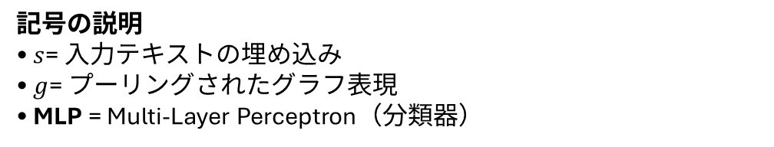
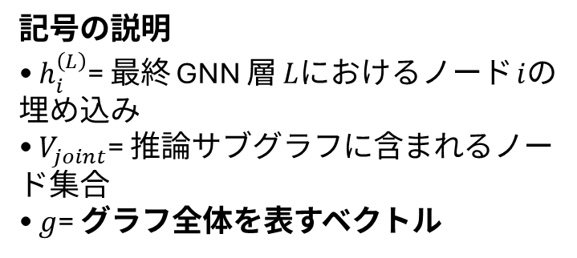
Step 6 — RGCN-Based Reasoning
Phase 3 — Pooling
Phase 4 — Prediction
RGCNによって推論グラフ内のすべてのノードの埋め込みが更新された後、 モデルは グラフ全体を表す1つのベクトル表現 を生成する必要がある。これを行うのが Pooling 操作である。
最終的な予測は、
• テキストの埋め込み • グラフの埋め込み を組み合わせて行う。
記号の説明
• $s$= 入力テキストの埋め込み • $g$= プーリングされたグラフ表現 • MLP = Multi-Layer Perceptron（分類器）
記号の説明
• $h_{i}^{\left(L\right)}$= 最終 GNN 層 $L$におけるノード $i$の埋め込み • $V_{joint}$= 推論サブグラフに含まれるノード集合 • $g$= グラフ全体を表すベクトル
モデルは次の 2つの情報源 を組み合わせて推論する：
テキスト理解 (s) + Knowledge Graph 推論 (g)
これにより、 知識グラフに基づいたナラティブ推論 が可能になる。
Notes:
RGCN によってノード表現が更新された後、 各ノードは 近傍(きんぼう)ノードから集約(しゅうやく)された情報を含むようになります。
しかし、この時点では 推論グラフの中に 複数のノードベクトルが存在しています。
最終的な予測を行うためには、 グラフ全体を表す1つのベクトルを作る必要があります。
そこで使用されるのが Pooling です。
Pooling は、グラフ内のすべてのノードの表現を集約し、 グラフ全体を表す1つのベクトルを作る操作(そうさ)です。
これは次の式で表されます。
$$g=Pooling\left(\left\{h_{i}^{L}:i∈V_{joint}\right\}\right)$$
ここで、
$h_{i}^{L}$は GNN の最終層におけるノード $i$の埋め込み
$V_{joint}$は推論サブグラフに含まれるノード集合
を表します。
Pooling によって、すべてのノードの情報がまとめられ、 グラフ全体を表すベクトル $g$が得られます。
次に 最終予測を行います。
このモデルでは、 2つの情報源を組み合わせて推論を行います。
1つ目は 入力テキストの表現 2つ目は Knowledge Graph から得られたグラフ表現です。
これは次の式で表されます。
$$p\left(s\right)∝MLP\left(s+g\right)$$
ここで ∝ は **「比例する」**という意味です。
つまり、まずモデルは MLP(s+g) を計算してスコアを出し、 その後 softmax などの関数を使って それを 確率に変換します。
ここで、
$s$は入力テキストの埋め込み
$g$はグラフ全体の表現
MLP は最終的な分類を行うニューラルネットワークです。
モデルはまず テキストベクトル $s$と グラフベクトル $g$を足し合わせます。
これにより、 テキスト理解と Knowledge Graph 推論の情報が統合(とうごう) されます。
そして、この統合されたベクトルを MLP に入力することで、 各候補(かくこうほ)回答(かいとう)の確率を予測します。
ここでの確率 $p\left(s\right)$は、 テキストそのものの確率ではなく、
与えられたストーリーに対して、 候補となる回答が正しい確率を表します。
このようにしてモデルは、 ストーリーの文脈と Knowledge Graph の常識(じょうしき)知識の両方を利用して ナラティブ推論を行います。

Slide 14
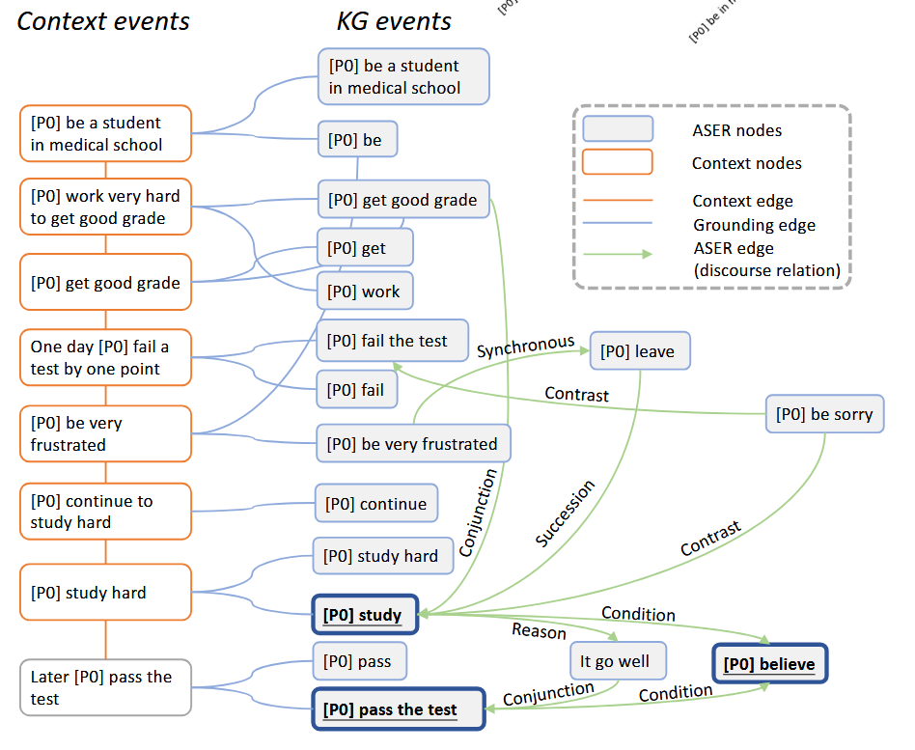
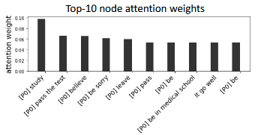
Case Study
Context:
s1: Caroline was a student in medical school.
s2: Caroline worked very hard to get good grades.
s3: One day Caroline failed a test by one point.
s4: Caroline was very frustrated but she continued to study hard.
Candidate endings:
0. But she gave up. 🤔
1. Later, she passed the test. ✅
Notes:
次に、この case study を使って、 EventGround が実際にどのように推論を行うのかを説明します。
まず、モデルには次のようなストーリーが入力されます。
Caroline は医学生で、良い成績を取るために一生懸命勉強していました。 しかし、ある日テストに1点差で落ちてしまいます。 彼女はとても悔しいと感じましたが、それでも勉強を続けました。
そのあと、モデルは2つの候補の中から 最も自然な結末を選ばなければなりません。
1つ目は But she gave up
2つ目は Later, she passed the test
人間にとっては、2つ目の方が自然に見えます。 この case study は、モデルが Knowledge Graph を使ってどのようにその結論に到達するか を示しています。
Step 1 — Event Extraction
まず最初に、モデルはテキストから イベント を抽出します。
例えば、図の左側にあるように、
be a student in medical school
work very hard to get good grade
fail a test
be very frustrated
continue to study hard
study hard
といったイベントが取り出されます。
これらが context events です。
Step 2 — Normalization
次に、イベントの 正規化 を行います。
ここでは、Caroline のような固有名詞を [P0] のようなプレースホルダーに置き換えます。
例えば、
Caroline studied hard
という表現は、
[P0] study hard
のように一般化されます。
こうすることで、テキスト中のイベントを Knowledge Graph にある 一般的なイベント表現 に近づけることができます。
Step 3 — PIE
次に、PIE（Progressive Event Abstraction） を行います。
これは、イベントを 段階的に抽象化する処理です。
例えば、具体的なイベントから 修飾情報や二次的な引数を少しずつ削除して、 より一般的な形を作ります。
この case study では、
work very hard to get good grade
のような具体的なイベントから、
work
get good grade
のような、Knowledge Graph と一致しやすい より一般的なイベント表現が得られます。
つまり PIE によって、 テキストイベントが ASER に存在する可能性を高めているわけです。
Step 4 — Event Grounding
その後、各イベントを ASER のノードに対応付けます。
図の青い線がそれを表しています。
例えば、
work very hard to get good grade は
[P0] work や
[P0] get good grade
に対応付けられます。
同様に、
fail a test は
[P0] fail the test
に対応付けられます。
このステップによって、 自然言語のイベントが Knowledge Graph のイベントノードに接続されます。
Step 5 — Subgraph Construction
Step 6 – Relational Graph Convolutional Network

Slide 15
Results
EventGround は、すべてのバックボーンモデルにおいて3つのナラティブ推論タスクすべてで性能を向上させている。
追加されるパラメータは 約3Mのみでありながら、
+0.3% ～ +2.2% の性能向上
を達成している。
Model | Size | SCT-v1.0 | SCT-v1.5 | MCNC
RoBERTa-base | 125M | 92.75% | 87.14% | 61.28%
EventGround-RoBERTa-base | 126M | 93.30% ↑ | 87.65% ↑ | 62.11% ↑
RoBERTa-large | 355M | 96.74% | 92.34% | 63.01%
EventGround-RoBERTa-large | 358M | 97.10% ↑ | 92.86% ↑ | 63.96% ↑
DeBERTa-large | 354M | 98.13% | 94.67% | 65.67%
EventGround-DeBERTa-large | 358M | 98.29% ↑ | 95.01% ↑ | 66.05% ↑
Notes:
次に、このフレームワークの 実験結果について説明します。
この論文では、EventGround を 3つのナラティブ推論ベンチマークで評価しています。
それは SCT-v1.0、SCT-v1.5、そして MCNCです。
これらのデータセットは、 ストーリー内のイベントの流れを理解し、次に起こる出来事を推論できるかを評価するためのタスクです。
まず Story Cloze Test（SCT） について説明します。
このタスクでは、モデルに 4文からなる短いストーリーが与えられます。
その後、モデルは 2つの候補(こうほ)となる5文目の中から 最も自然で論理的な結末(けつまつ)を選ぶ必要があります。
SCT-v1.0 と SCT-v1.5 の違いは主に データの収集(しゅうしゅう)方法(ほうほう)やフィルタリング方法ですが、 どちらも ストーリーの整合性(せいごうせい)を理解できるかを評価するタスクです。
次に MCNC（Multiple Choice Narrative Completion） です。
このタスクでは、 ストーリーの文脈が与えられ、 複数の候補イベントの中から次に起こる最も適切なイベントを選択します。
つまりこのタスクでは、 イベントの因果関係や常識(じょうしき)知識(ちしき)を用いて次の出来事を予測できるかが評価されます。
それでは、この表の結果を見てみます。
この表では、 RoBERTa-base、RoBERTa-large、DeBERTa-large といったバックボーンモデルに EventGround を追加した場合の性能を比較しています。
ここで注目すべき点は、 EventGround は 約300万個(こ)程度(ていど)の追加パラメータしか増やしていないことです。
つまり、モデルサイズはほとんど変わりません。
それにもかかわらず、 すべてのタスクで性能が向上しています。
例えば RoBERTa-base の場合、
SCT-v1.0 では 92.75% → 93.30%
SCT-v1.5 では 87.14% → 87.65%
MCNC では 61.28% → 62.11%
といった改善が見られます。
全体として、 EventGround は 約0.3%から2.2%程度の性能向上を達成しています。
この結果から分かることは、
Knowledge Graph を用いたイベント推論を言語モデルに統合することで、 ナラティブ推論能力を一貫して向上させることができる という点です。

Slide 16
Results
各コンポーネントを一つずつ取り除いて、それぞれの寄与度を測定します（表4、SCT-v1.0、RoBERTa-base）
Configuration | Accuracy | Change vs Baseline | Interpretation
w/o knowledge (baseline) | 92.75% | — | Knowledge Graph を使用しない通常の言語モデル
w/o extraction | 91.86% | −0.89 | 文全体を KG にマッピング → グラウンディングが失敗
w/o normalization | 92.43% | −0.32 | プレースホルダーを使わない生のイベント
w/o PIE (normalized only) | 92.81% | +0.06 | 改善はごくわずか
PIE – ARGM | 93.17% | +0.42 | 修飾語を削除 → マッチ率向上
PIE – ARG2,3,4 | 93.03% | +0.28 | 二次的な引数を削除
PIE – ARG1 (full) | 93.30% | +0.55 | フル PIE が最も高い性能
重要なポイント
イベント抽出 と 正規化 の両方が重要であり、どちらかを除くと性能がベースライン以下に低下する。
Progressive Event Abstraction (PIE) が最も大きな性能向上をもたらす。
Notes:
次に、Ablation Study の結果について説明します。
Ablation Study とは、 モデルの各コンポーネントを 1つずつ取り除くことで それぞれの要素(ようそ)が どれだけ性能(せいのう)に貢献(こうけん)しているかを分析(ぶんせき)する実験です。
この実験では RoBERTa-base を使用しています。
まず一番上の行は baseline です。
これは Knowledge Graph を使用しない通常の言語モデルで、 精度は 92.75% となっています。
次に w/o extraction です。
これは イベント抽出を行わない場合です。
この場合、精度は 0.89%低下(ていか)しています。
つまり、 テキストからイベントを抽出する処理は非常に重要であることが分かります。
次に w/o normalization です。
これは イベントの正規化を行わない場合です。
つまり、イベント内の placeholedr（例：[P0]） を使わず、 より具体的な表現のまま Knowledge Graph に接続しようとします。
この場合も 性能が0.32%低下しています。
これは イベントの一般化が重要であることを示しています。
次に w/o PIE（normalized only） です。
ここでは Progressive Event Abstraction を使わず、 単純な正規化だけを行っています。
この場合、性能向上は +0.06% と非常に小さいです。
次に PIE-ARGM です。
ここではまず 修飾語(しゅうしょくご)（ARGM）を削除して イベントをより一般化しています。
これにより +0.42% の改善が得られます。
さらに PIE-ARG2,3,4 では 二次的(にじてき)な引数(ひきすう)を削除します。
この段階でも +0.28% の改善が見られます。
そして最後の PIE-ARG1（full） が 完全な Progressive Event Abstractionです。
この設定では +0.55% の性能向上が得られ、 最も良い結果になっています。
この結果から分かる重要なポイントは2つあります。
まず、 イベント抽出とイベント正規化の両方が重要であり、 どちらかを欠(か)くと性能がベースラインよりも低下します。
そしてもう一つは、 Progressive Event Abstraction（PIE） が Knowledge Graph とイベントを接続する上で 非常に重要な役割を果(は)たしているということです。

Slide 17
Limitations
1. 正規化：人物のみ
現在のシステムでは、人物を指すトークンのみ正規化されている。
次のようなエンティティは正規化されていない：
組織
場所
製品
そのため、これらの引数では イベントのスパース性が依然として存在する。
今後の研究
Named Entity Recognition (NER) を用いて他のエンティティにも正規化を拡張する。
2. サブグラフ取得
理論的に最適なサブグラフは Steiner Tree であるが、これは NP 完全問題である。
本研究では 最短経路 (shortest path) を用いた近似を採用している。
そのため、重要だが明確ではない推論経路を見逃す可能性がある。
今後の研究
強化学習や学習ベースの経路選択による
より高度なサブグラフ検索を検討する。
3. Knowledge Graph の完全性
ASER の Knowledge Graph は 完全ではない。
PIE によりイベント一致率は 97% まで向上するが、それでも 約3%のイベントはマッチしない。
つまり、推論性能は Knowledge Graph に含まれる知識の量に依存する。
今後の研究
Knowledge Graph に加えて 非構造テキストからの dense retrieval を組み合わせる。
Notes:
最後に、この研究の 主な限界について簡単に説明します。
まず一つ目は イベント正規化の制限です。 現在のシステムでは、主に 人物(じんぶつ)トークンのみが正規化されており、 組織、場所、製品などのエンティティはまだ正規化されていません。 そのため、イベントのスパース性が依然として残っています。
二つ目は サブグラフ取得の問題です。 理論的には Steiner Tree が最適ですが、これは計算が非常に難しい問題です。 そのため本研究では shortest path の近似(きんじ)を使用しており、 重要な推論(すいろん)経路(けいろ)を見逃(みのが)す可能性があります。
三つ目は Knowledge Graph の完全性です。 ASER は大規模なイベント知識グラフですが、 すべてのイベント知識を含んでいるわけではありません。 そのためモデルの推論能力は Knowledge Graph に含まれる知識量に依存(いぞん)します。

Slide 18
Conclusion
本研究では、テキスト中のイベントを Knowledge Graph (ASER) に対応付けて推論を行う EventGround フレームワークを提案した。この手法は、言語モデル、Knowledge Graph、そして Graph Neural Network を組み合わせることで、物語中の出来事に関する推論を可能にする。
また、Progressive Event Abstraction (PIE) によってイベントの抽象化を行うことで、テキストイベントと Knowledge Graph のイベントの一致率を向上させ、ナラティブ推論タスクの性能を改善した。
さらに、Knowledge Graph 上の推論経路を利用することで、モデルの予測を 解釈可能な形で説明できる点も重要な利点である。
Notes:
最後に、本研究の結論についてまとめます。
本研究では、テキスト中のイベントを Knowledge Graph（ASER）に対応付けて推論を行う EventGround フレームワークを提案しました。
この手法(しゅほう)は、言語モデル、Knowledge Graph、そして Graph Neural Networkを組み合わせることで、 ストーリー内の出来事に関する ナラティブ推論を可能にします。
さらに、Progressive Event Abstraction（PIE） を用いることで、 テキストイベントと Knowledge Graph イベントの一致(いっち)率を高め、 推論性能を向上させました。
また、Knowledge Graph 上の推論経路(けいろ)を利用することで、 モデルの予測を 解釈可能な形で説明できる点も重要な特徴です。

